Slide 1
ГЕОГРАФИЯ ХИМИЯ БИОЛОГИЯ ФИЗИКА ЭКОЛОГИЯ
БИОЛОГИЯ ЭКОЛОГИЯ ГЕОГРАФИЯ ХИМИЯ
ФИЗИКА ХИМИЯ ЭКОЛОГИЯ БИОЛОГИЯ ГЕОГРАФИЯ
ЭКОЛОГИЯ ГЕОГРАФИЯ ХИМИЯ ФИЗИКА
ХИМИЯ ФИЗИКА БИОЛОГИЯ ГЕОГРАФИЯ
ГЕОГРАФИЯ ЭКОЛОГИЯ ФИЗИКА ХИМИЯ БИОЛОГИЯ
БИОЛОГИЯ ФИЗИКА ГЕОГРАФИЯ ЭКОЛОГИЯ
ХИМИЯ ГЕОГРАФИЯ ЭКОЛОГИЯ ФИЗИКА БИОЛОГИЯ
ЭКОЛОГИЯ ФИЗИКА ХИМИЯ БИОЛОГИЯ ГЕОГРАФИЯ
БИОЛОГИЯ ГЕОГРАФИЯ ЭКОЛОГИЯ ФИЗИКА
ГЕОГРАФИЯ ХИМИЯ ФИЗИКА БИОЛОГИЯ ЭКОЛОГИЯ
ФИЗИКА ЭКОЛОГИЯ ГЕОГРАФИЯ ХИМИЯ
Я очень добродушная, Я мягкая, послушная.
Но, когда я захочу,
Даже камень источу.

Slide 2
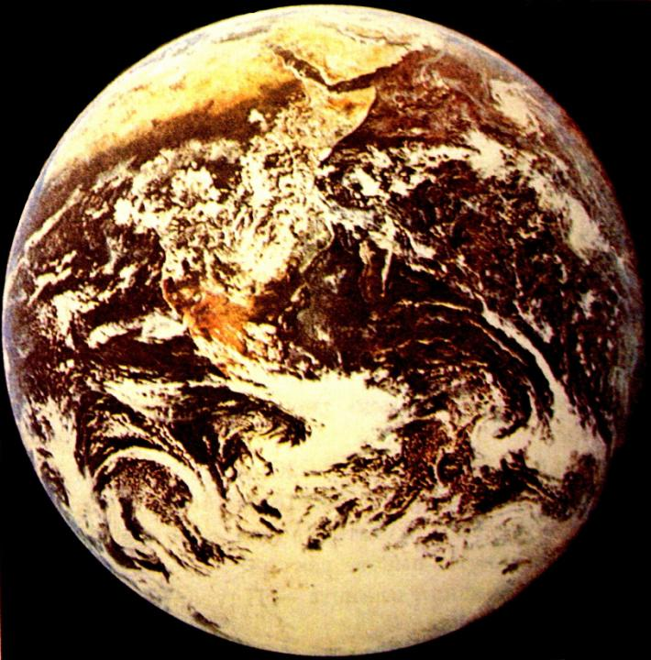
ГЕОГРАФИЯ

Slide 3
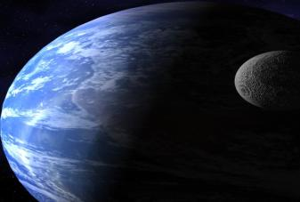
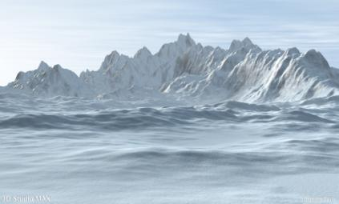
Содержание воды в природе
Вода – это самый распространенный на Земле минерал.
Запасы воды на Земле 1млн 454тыс м³
из них менее2% относится к пресным
водам, а доступны для использования
0,3%. Большая часть пресной воды
недоступна человеку, т.к. содержится в
Ледниках. Объем воды в Мировом океане составляет 1370 млн. км³
На поверхности Земли 1,39 * 10¹⁸ m
В атмосфере 1,3* 10¹³m

Slide 4
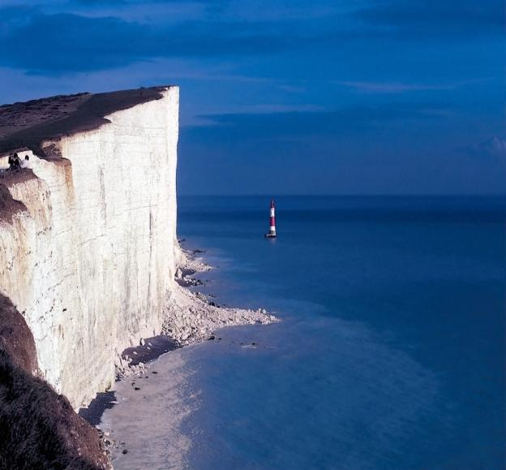
Круговорот воды в природе
Но не нужно думать,
что круговорот – это
панацея от исчерпания
доступных запасов
пресной воды. Все же он
происходит медленно.
Берегите воду!!!
О
С
А
Д
К
И
И
С
П
А
Р
Е
Н
И
Е
Сток рек
Подземные воды

Slide 6
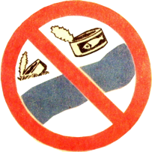
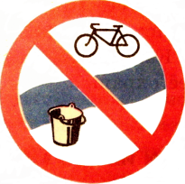
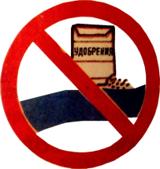
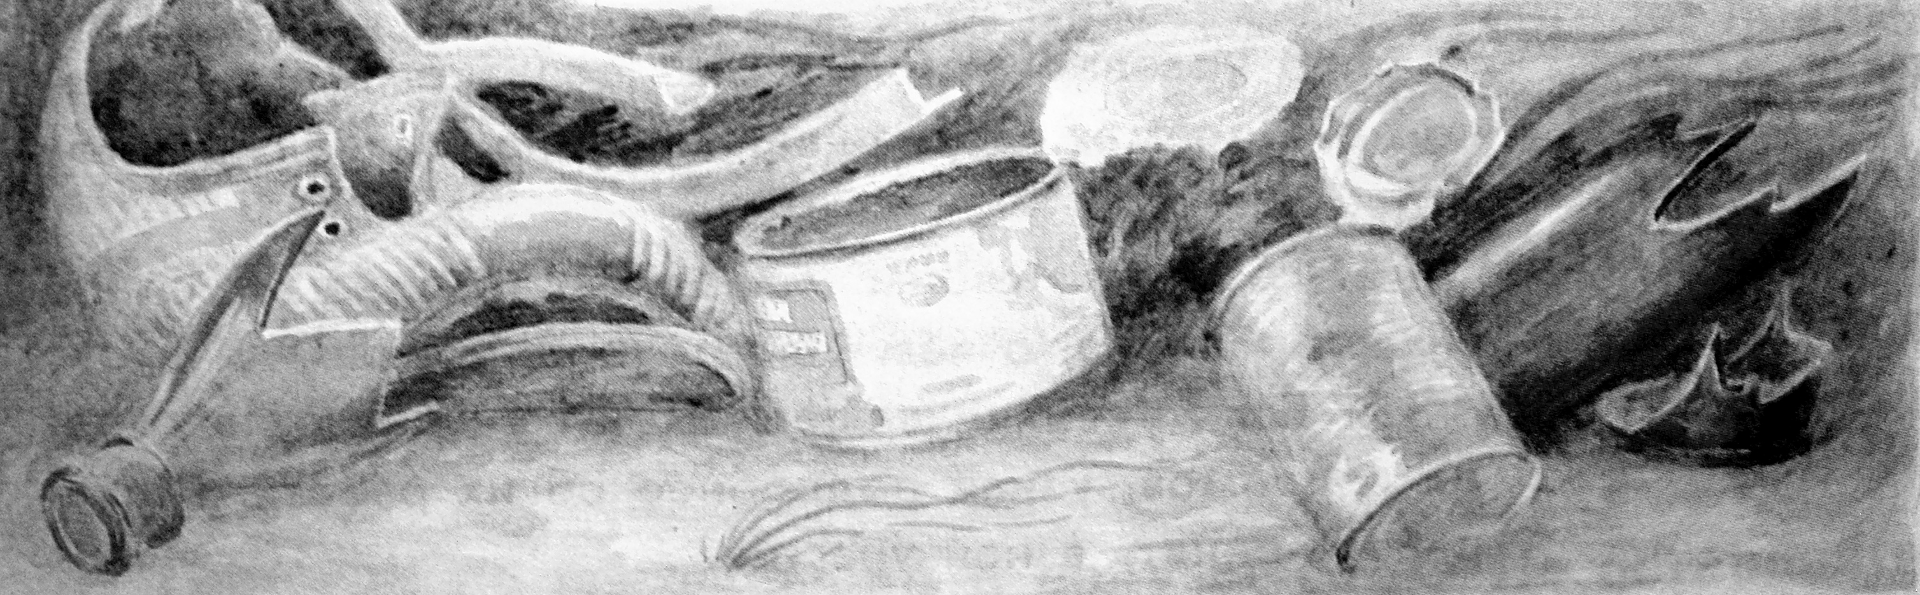
ЭКОЛОГИЯ

Slide 7
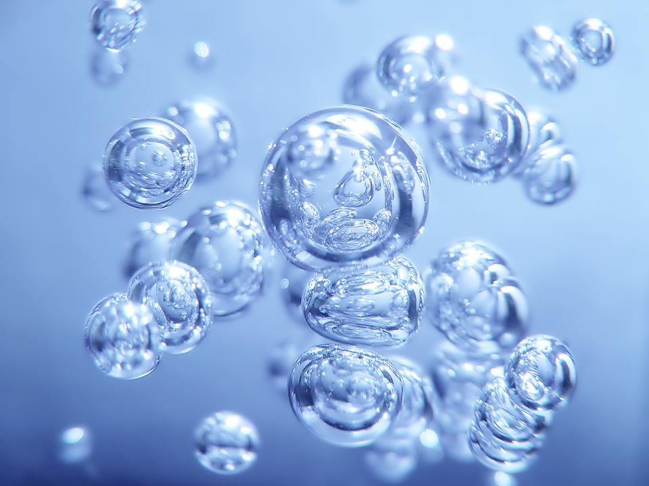
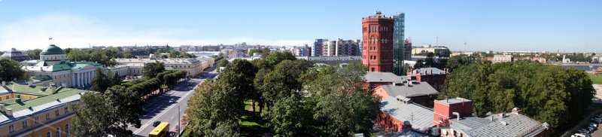
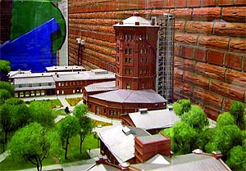
Водонапорная башня Санкт-Петербурга.

Slide 8
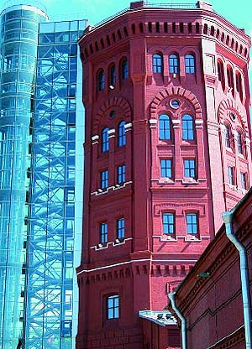
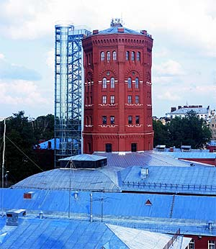

Slide 9
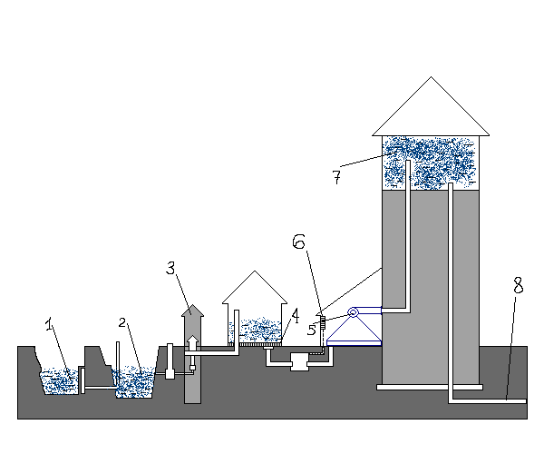
Водоочистительная станция.
1 | Река
2 | Бассейн для отстаивания воды
3 | Колодец
4 | Фильтр
5 | Главный насос
6 | Устройство для хлорирования воды
7 | Водонапорная башня
8 | Водопровод в город

Slide 10
Нева -главная водная артерия Санкт-Петербурга. Современное экологическое состояние воды.
Река Нева берёт своё начало в Шлиссельбургской губе Ладожского озера и впадает в Невскую губу Финского залива. Длина реки-74 км. Учитывая, что Нева берет начало в Ладожском озере, она несёт воды, которые поступили с обширной площади, находящиеся на территории Республики Карелия , Ленинградской, Новгородской, Псковской, Тверской, Вологодской, Архангельской областей, Витебской области республики Беларусь. Кроме того, 20% бассейна Невы находятся в приделах Финляндии.
В течении многих лет в Санкт-Петербурге проводятся изучения качества воды в реке Неве. Пробы воды отбирают на 6 участках Невы и ещё на 12 реках дельты Невы. Воду тестируют по 48 параметрам. Среди них - наличие ряда тяжёлых металлов, нефтепродуктов, минеральных солей.

Slide 11
Нева-главная водная артерия Санкт-Петербурга. Современное экологическое состояние Невы.

Slide 12
ВОДА ДЛЯ БОЛЬШОГО ГОРОДА
Что делают с водой? | Что для этого используют? | Расходуется ли для этого энергия и химические вещества?

Slide 13
Вода большого города.
Подъём воды с глубины Невы на очистительные установки сооружения | Использование мощных насосов | Расходуется много энергии
Удаление крупного мусора, содержащегося в воде | Пропускание воды через специальные решётки
Обеззараживание воды – уничтожение бактерий | Добавление гипохлорита натрия. Растворяясь, он выделяет хлор | Расходуются химические вещества
Дополнительное обеззараживание воды – уничтожение бактерий и вирусов | Ультрафиолетовое облучение
Отделение взвешенных примесей, чтобы сделать воду более прозрачной | Добавление специальных химических веществ, которые заставляют мелкие частицы соединяться вместе, образовывать хлопья и оседать | Расходуются химические вещества
Очистка воды от примесей | Воду пропускают через гравий и песок. Взвешенные в воде частицы прилипают, и вода становится прозрачной
Отправка воды потребителям | Мощные насосы закачивают воду в водопроводную систему | Расходуется много энергии

Slide 14
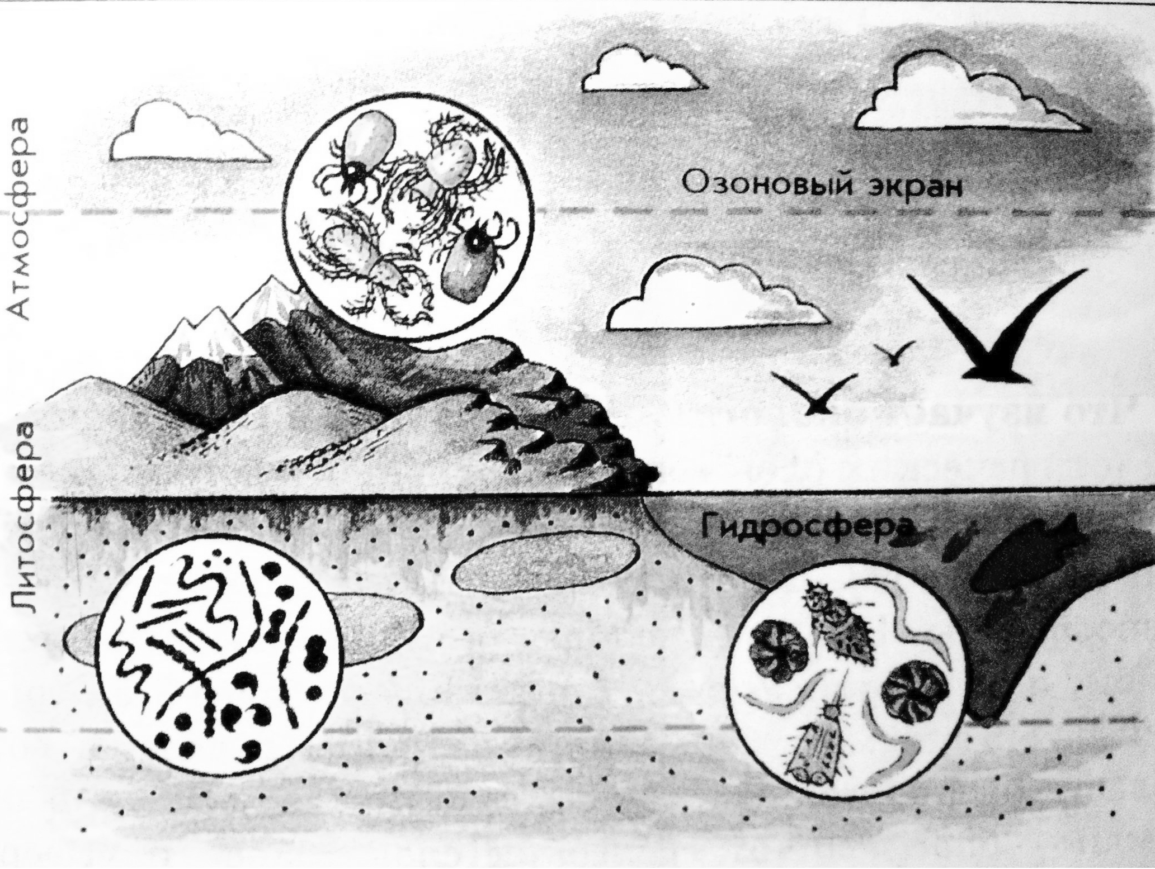
БИОЛОГИЯ

Slide 15
Вода в организме человека
Без воды человек может прожить только три дня, в то время как без пищи 30 – 50 дней.
В разных органах человека содержатся различные доли воды:
Головной мозг : серое вещество 83%,белое вещество70%;
Желудочный сок - 99,5%
Спинной мозг - 74,8% Почки - 82%
Сердце - 79% Легкие - 79%
Мышцы - 75% Кожа - 72%
Печень - 70% Скелет - 46%
Зубная эмаль - 0,25 Слюна - 99,4 %
Плазма крови - 92%
Стекловидное тело глаза - 99%

Slide 16
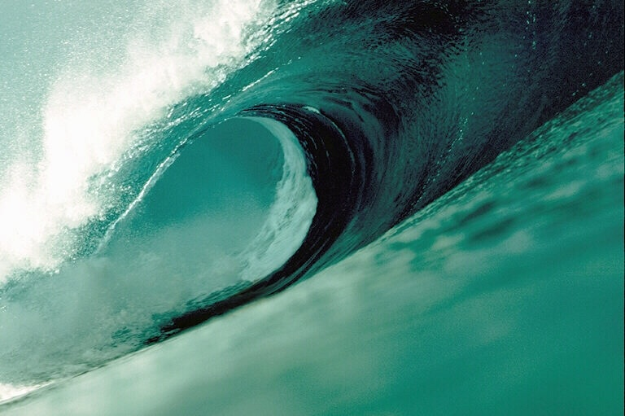
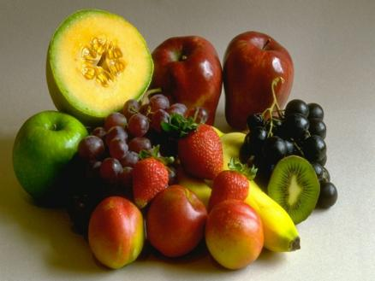
Вода в растениях
Массовая доля воды, (%)
арбуз - 96%
огурец -95%
яблоки -80%
картофель -75%

Slide 17
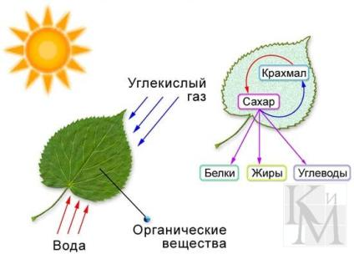
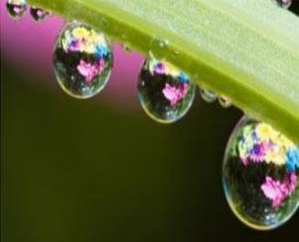
Фотосинтез Какую роль в этом процессе играет вода?

Slide 18
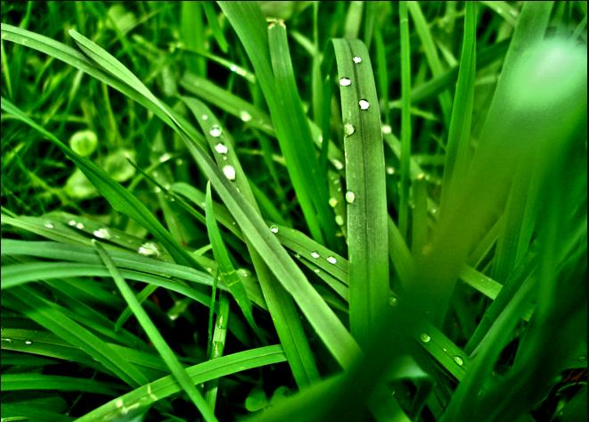
Фотосинтез
свет
6СО₂ + 6Н₂О →С₆Н₁₂О₆ + 6О₂
углекислый вода глюкоза кислород
_{газ}

Slide 19
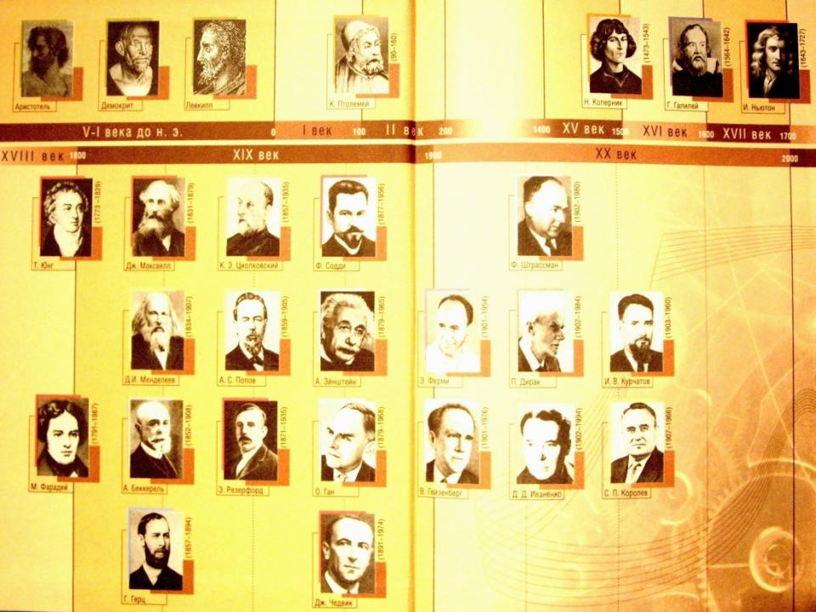
ФИЗИКА

Slide 20
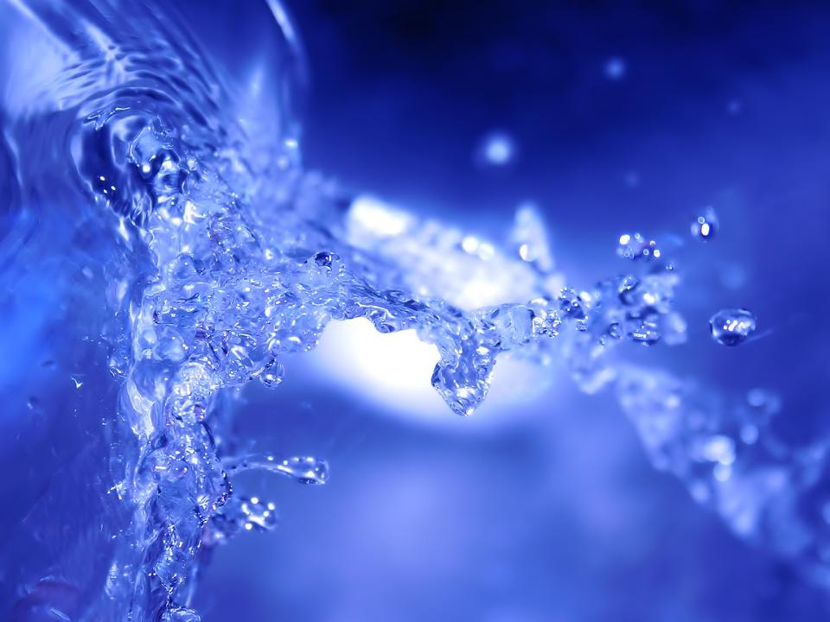
ВОДА
H O
H O
2
2
H O
2
H O
H O
2
2

Slide 21
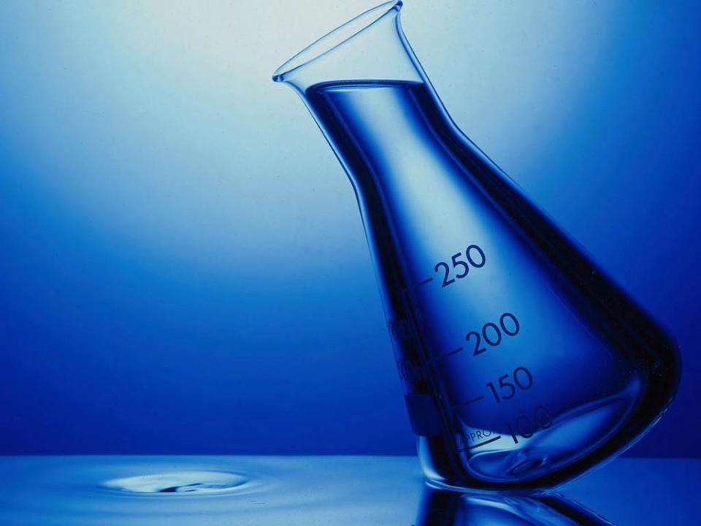
Вода обладает многими физическими свойствами, резко отличающими её от других жидкостей.

Slide 22
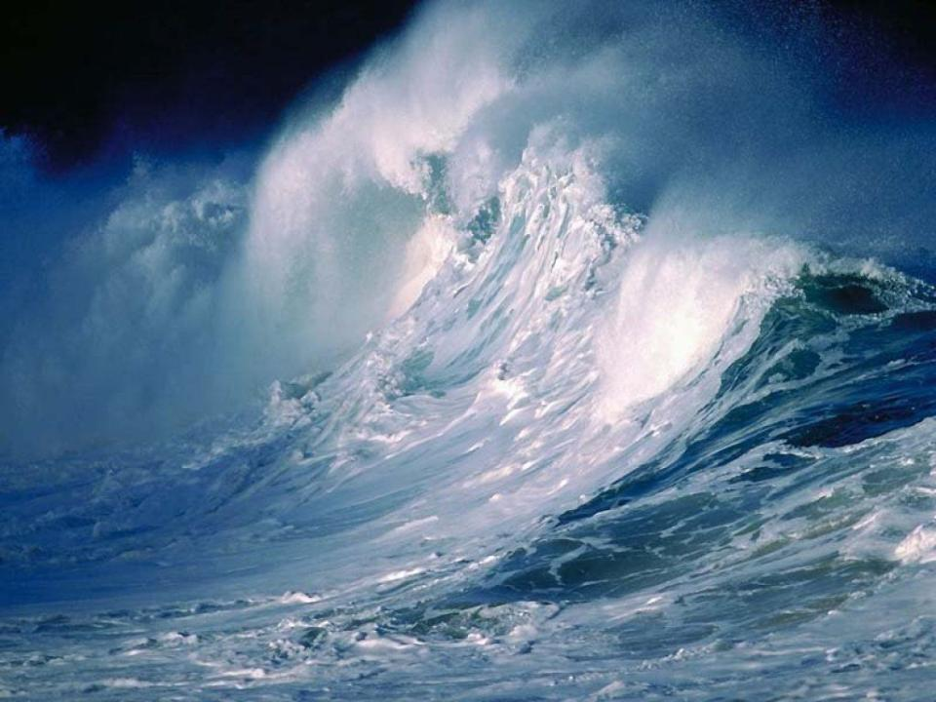
Вода – жидкость.

Slide 23
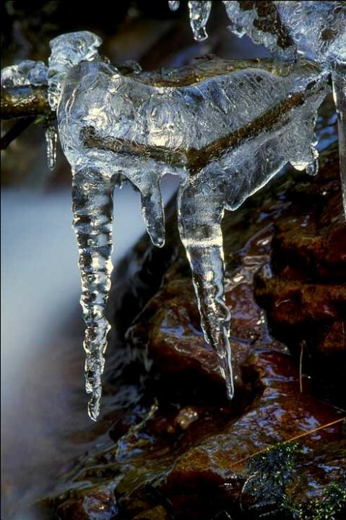
Но при температуре воздуха ниже 0°C превращается в лед

Slide 24
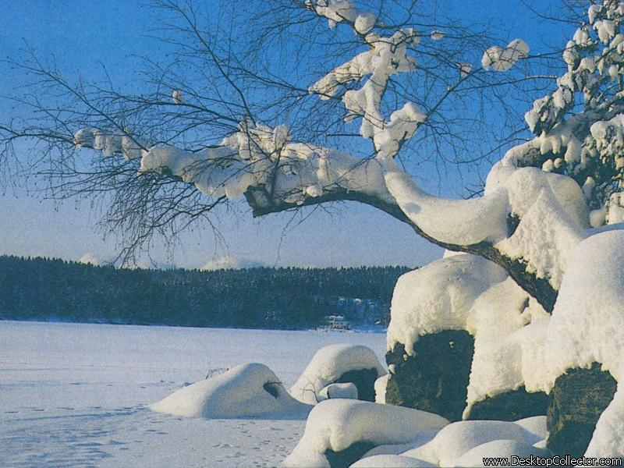
или снег.

Slide 25
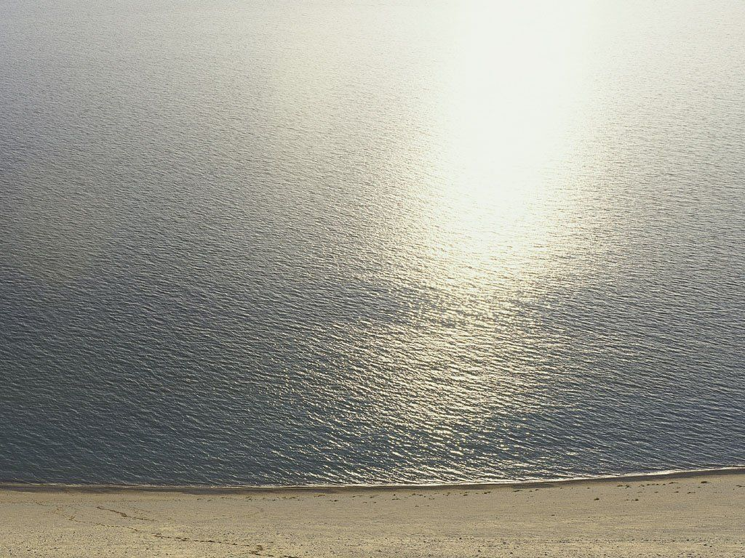
Она не имеет вкуса, запаха и цвета.

Slide 26
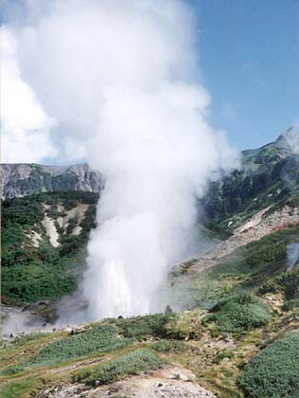
Вода кипит при t = 100°С. И превращается в пар.

Slide 27
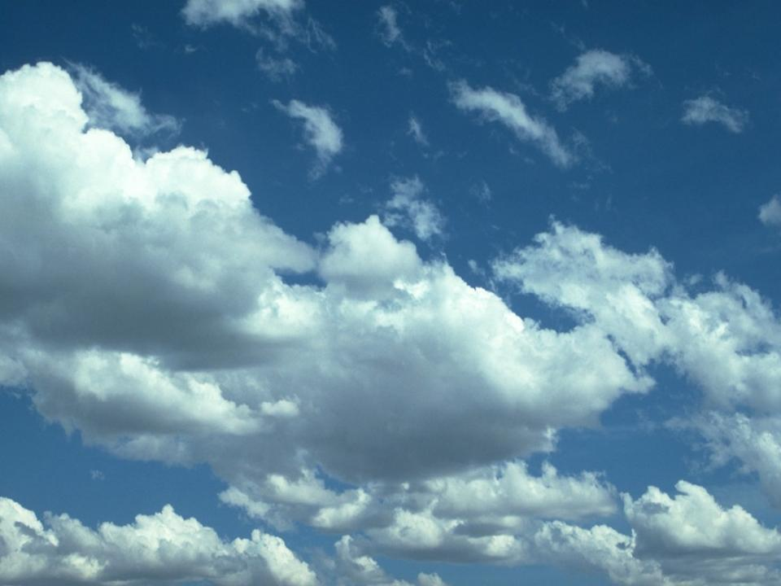
Она может выглядеть и так.

Slide 28
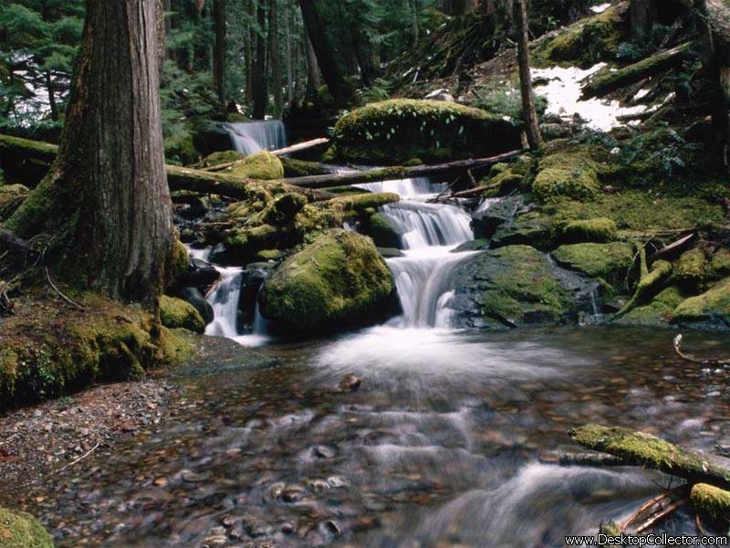
ρводы = 1 г/см³ (при 4°C)

Slide 29
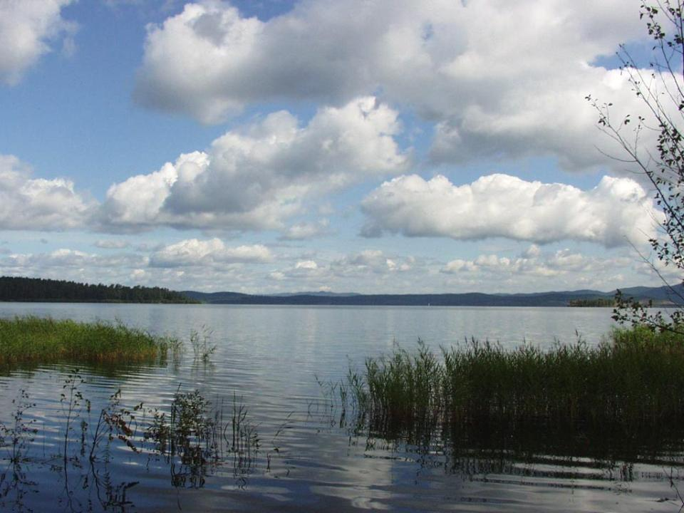
Вода не проводит электрический ток;
Плохо проводит тепло;
Обладает высокой теплоемкостью.
Удельная теплоемкость численно равна количеству теплоты, необходимой для нагревания единицы массы вещества на 1°C.
Она обозначается буквой «с».
c_{воды}=4200 Дж/кг · °C

Slide 30
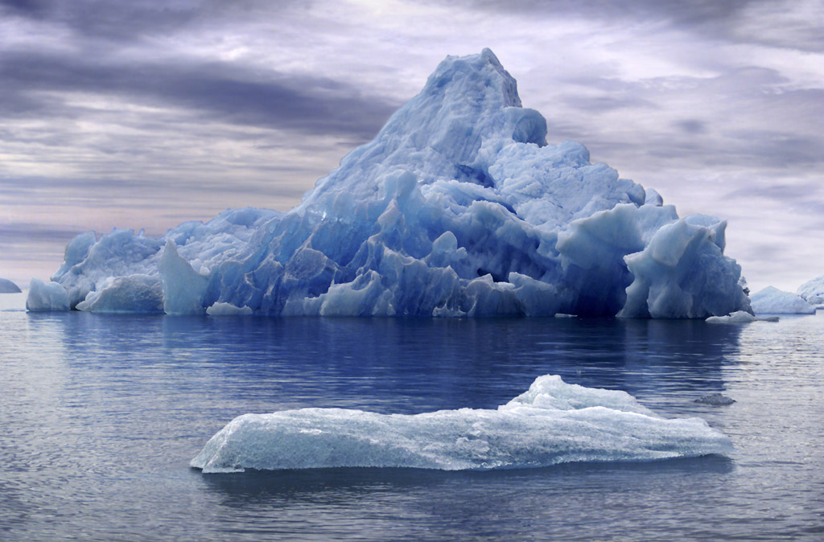
Если бы вода вела себя “как положено”, то Земля стала бы просто неузнаваемой!

Slide 31
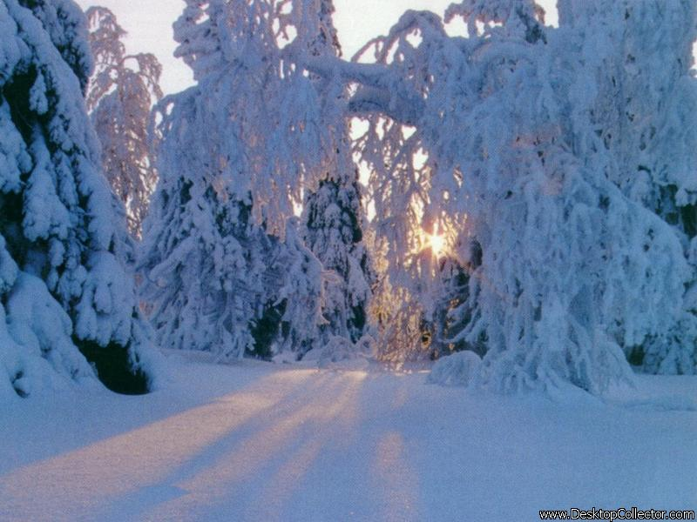
Все тела при нагревании расширяются, а при охлаждении сжимаются. Все, кроме воды. В интервале t от 0°C до +4°C вода при охлаждении расширяется, а при нагревании – сжимается. При +4°C вода имеет наибольшую плотность (1000 кг/м³). При более низкой и более высокой t°C плотность воды несколько меньше.

Slide 32
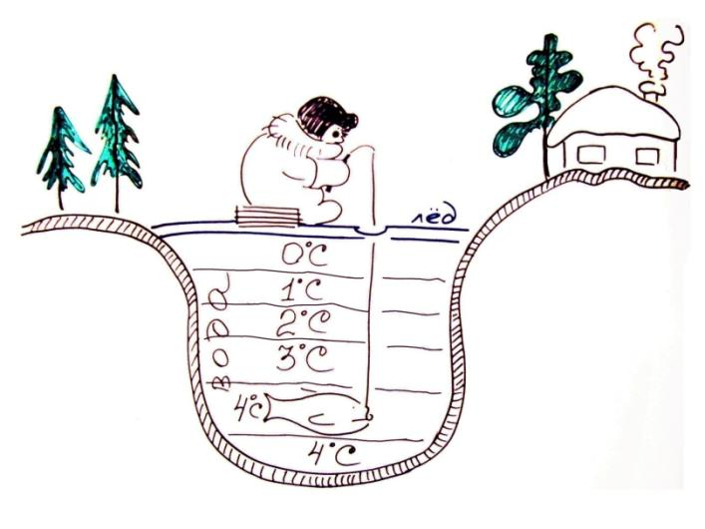
Вода, охлаждаясь сверху, опускается вниз, на дно, только до тех пор, пока её t°C не достигнет +4°C. Тогда в стоячем водоеме устанавливается распределение t°C, изображенное на рисунке.

Slide 33
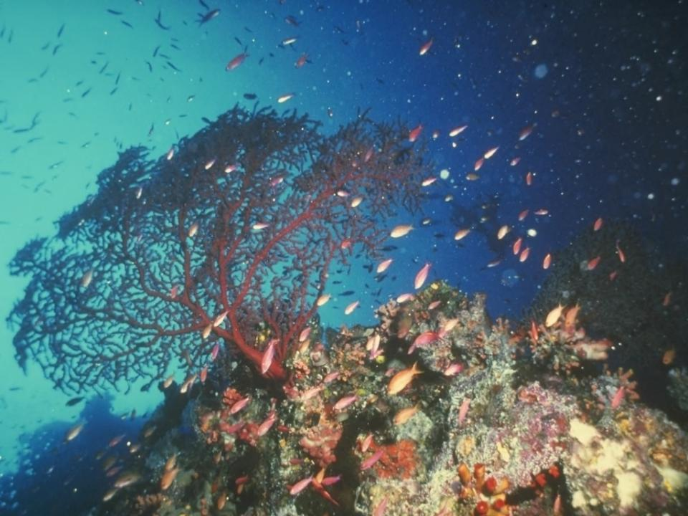
Благодаря этому под слоем льда, покрывающим водоем сверху, в воде живут рыбы и другие обитатели водоемов.

Slide 34
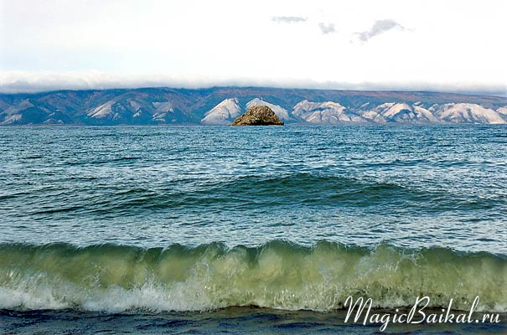
ВЫВОД:
Вода - уникальное в природе вещество, важнейшее на планете.

Slide 35
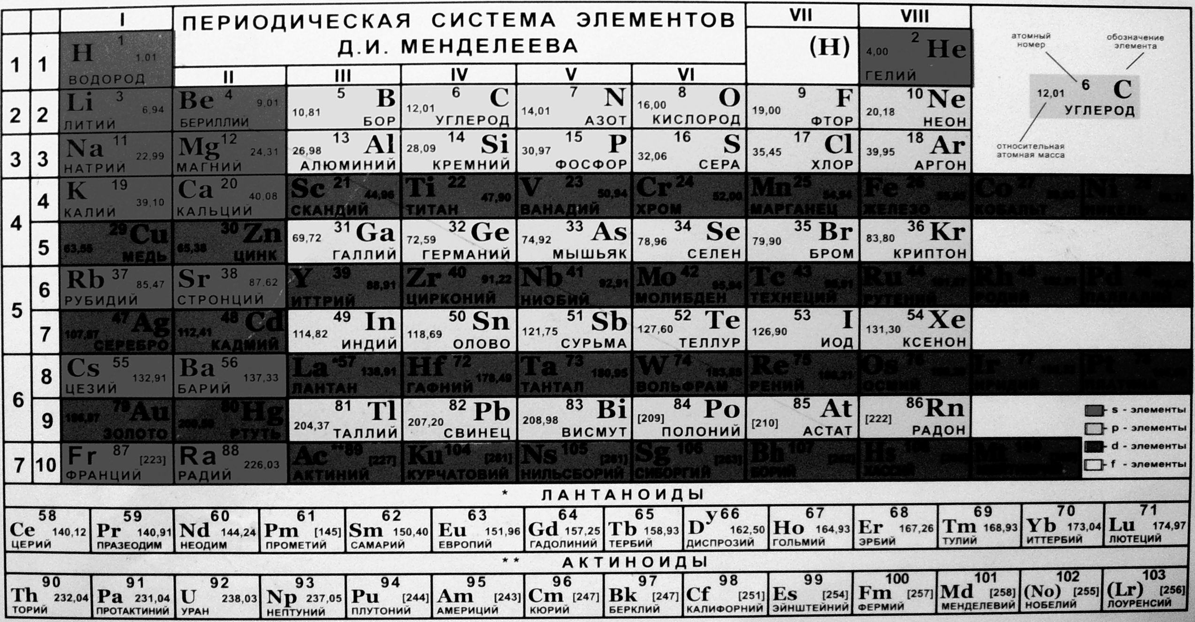
ХИМИЯ

Slide 36
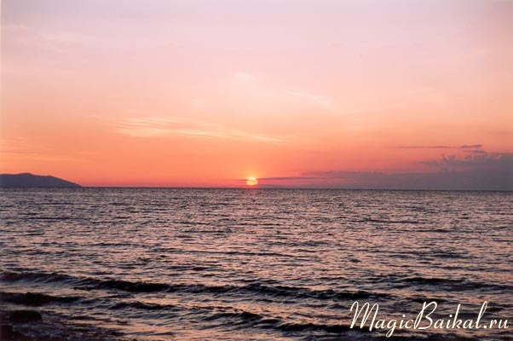
Вода
«Из атомов мир создавала Природа
Два атома легких взяла водорода,
Прибавила атом один кислорода,
И получилась частица Воды,
Море Воды, Океаны и Льды…»

Slide 37
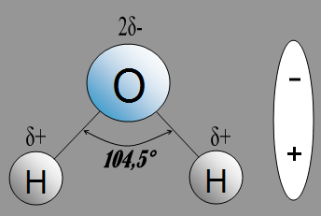
Химические свойства воды

Slide 38
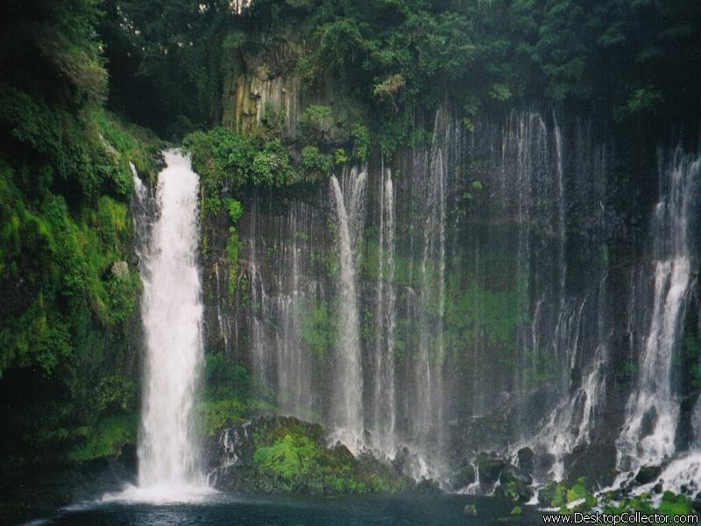
Молекула воды состоит из двух молекул водорода и одной молекулы кислорода.
Вода - диполь, т.е. частица имеющая отрицательные и
положительные полюса, т.к. кислород более электроотрицателен, чем водород, и он смещает к себе электроны, на нем возникает частичный отрицательный заряд а на водороде частичный положительный заряд.

Slide 39
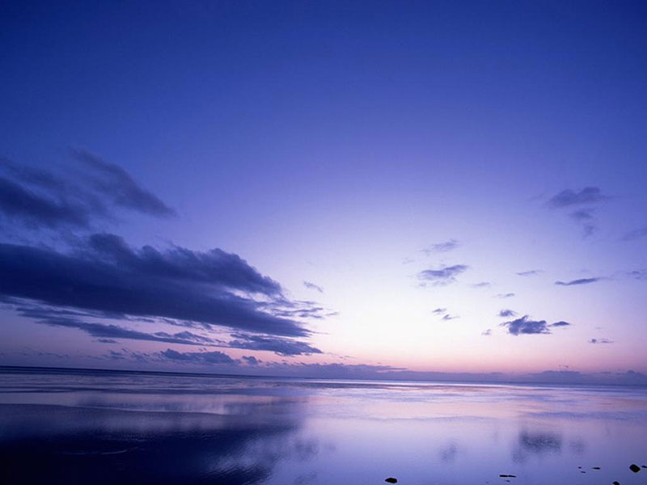
Водородная связь в молекуле воды
Водородная связь - это способность воды образовывать водородные мостики между атомами кислорода двумя оказавшимися рядом молекул водорода так, что атомы водорода располагаются на отрезке, соединяющем атомы кислорода.
В целом структура воды представляется как смесь всевозможных гидрантных структур, которые могут в ней образоваться.

Slide 40
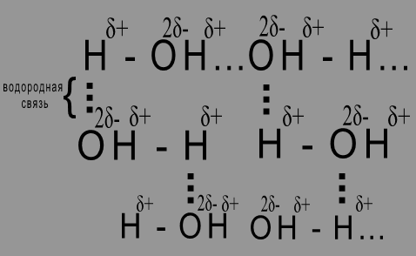
схема водородной связи

Slide 41

Гимн чистой воде.

Slide 42
Домашнее задание.
Составить синквейн в рабочих тетрадях.
1. Одним словом (именем существительным) выразите тему сегодняшнего урока
2. Подберите к этому слову 2 прилагательных
3. Подберите к этому слову 3 глагола
4. Составьте фразу, в которой будет отражена значимость этого слова
5. Подберите синоним к этому слову.

Slide 43
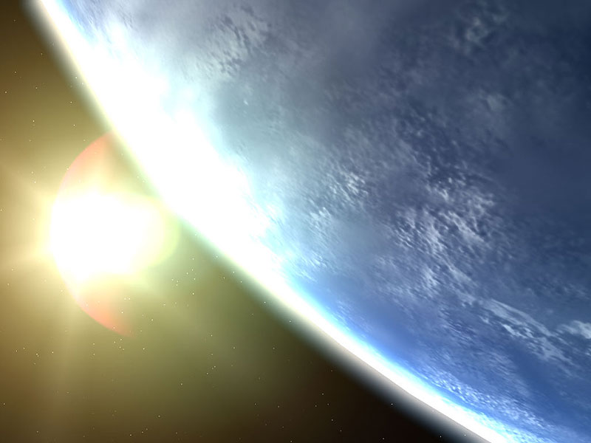
УРОК ОКОНЧЕН!!!
СПАСИБО ЗА ВНИМАНИЕ.

